Slide 1
API Serialização

Slide 2
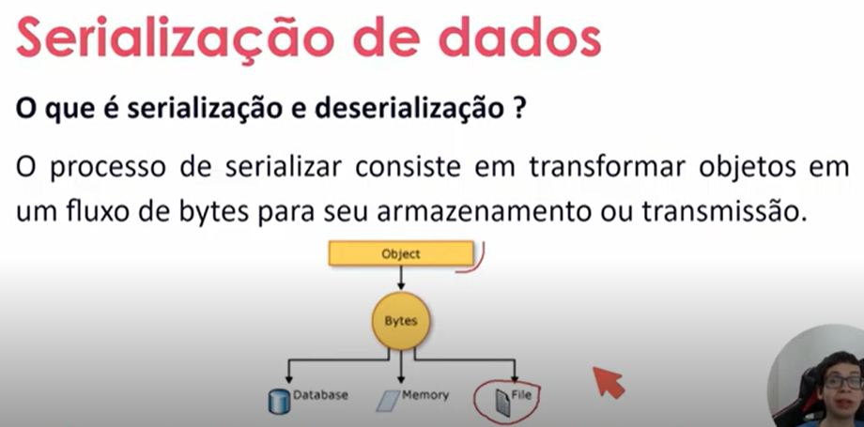

Slide 3
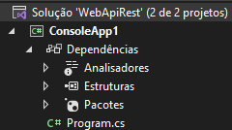
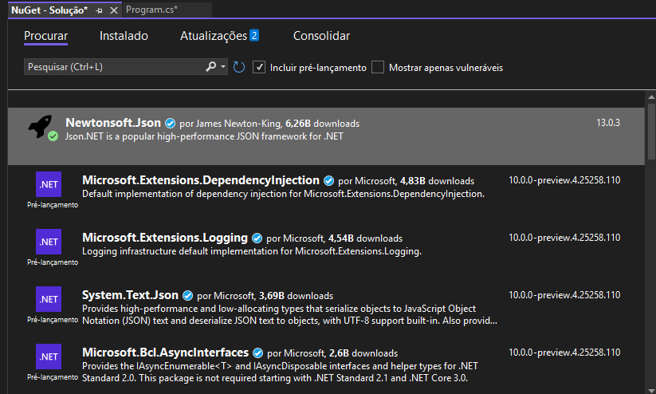
Crie um projeto Console
Adicione o Pacote para transformarmos os nossos dados

